Slide 1


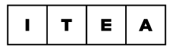
IT Education
Academy
HTML & CSS
WWW.ITEA.UA

Slide 2
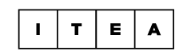

www.itea.ua
Фото
инструктора
Сергей Скубида
Инструктор IT Education Academy
Front-end developer в X Project
КОНТАКТНЫЕ ДАННЫЕ
s.skubida.itea@gmail.com

Slide 3

План Занятия
www.itea.ua
Таблицы
Блочная модель документа
float & clear
display: inline-block

Slide 4
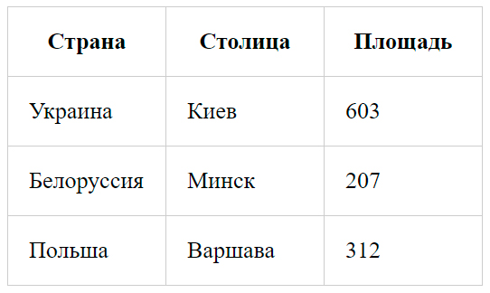
Таблицы
www.itea.ua

Slide 5
Таблицы
www.itea.ua
<table> - таблица
<tr> - строка таблицы
<td> - ячейка внутри строки

Slide 6
Таблицы
www.itea.ua
атрибут border=""

Slide 7
Таблицы
www.itea.ua
Двойные рамки
border-collapse: collapse;

Slide 8
Таблицы
www.itea.ua
Внешние отступы
Атрибут cellspacing="5"
Свойство border-spacing: 5px;

Slide 9
Таблицы
www.itea.ua
Внутренние отступы
padding: 5px;

Slide 10
Таблицы
www.itea.ua
<caption> - Заголовок таблицы
caption {
caption-side: bottom;
text-align:right;
}

Slide 11
Таблицы
www.itea.ua
<th> - название столбцов

Slide 12
Таблицы структура
www.itea.ua
<table>
<caption>…</caption>
<thead>…</thead>
<tbody>…</tbody>
<tfoot>…</tfoot>
</table>

Slide 13
Таблицы
www.itea.ua
Атрибут colspan для растягивания ячейки по горизонтали

Slide 14
Таблицы
www.itea.ua
Атрибут rowspan служит для растягивания ячейки по вертикали

Slide 15
Таблицы
www.itea.ua
выравнивание по горизонтали
text-align:
left
center
right

Slide 16
Таблицы
www.itea.ua
выравнивание по вертикали
vertical-align:
top
middle
bottom.

Slide 17
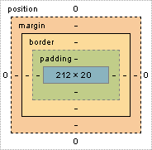
Блочная модель документа
www.itea.ua

Slide 18
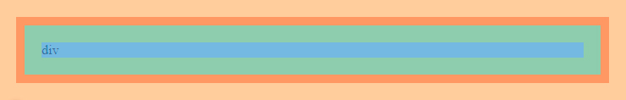
Блочные элементы
www.itea.ua
Блочные элементы — занимают всю ширину родительского контейнера или экрана. Высота зависит от содержания

Slide 19

Строчные элементы
www.itea.ua
Ширина и высота зависит от содержания

Slide 20
width & height
www.itea.ua
.element {
width: 100px;
height: 100px;
}

Slide 21
Блочные элементы
www.itea.ua
Значения высоты и ширины
по-умолчанию — auto
selector {
width: auto;
height: auto
}

Slide 22
Строчные элементы
www.itea.ua
Не будут реагировать на свойства
width & height

Slide 23
Внутренние отступы
www.itea.ua
padding: 10px;
padding: 10px 20px;
padding: 10px 20px 30px;
padding: 10px 20px 30px 40px;

Slide 24
Внешние отступы
www.itea.ua
margin: 10px;
margin: 10px 20px;
margin: 10px 20px 30px;
margin: 10px 20px 30px 40px;

Slide 25

Центрирование
www.itea.ua
.wrap {
width: 1280px;
margin: 0 auto;
}

Slide 26
Рамки
www.itea.ua
border: 1px solid #000;
border-top-width: 1px;
border-top-style: dotted;
border-top-color: #000;

Slide 27
Рамки
www.itea.ua
border-top: 1px solid #000;
border-right: 1px dashed #000;
border-left: 1px dotted #000;
border-bottom: 1px double #000;

Slide 28
Блочная модель
www.itea.ua
Область, занимаемая блочным элементом, состоит из его ширины и высоты содержания, внутренних и внешних отступов, ширины рамок.

Slide 29
Блочные элементы
www.itea.ua
Можно задавать
margin
padding
border
width
height

Slide 30
Строчные элементы
www.itea.ua
Можно задавать
margin только по горизонтали.
padding* по горизонтали; по вертикали работает с особенностями
border* работает по всем сторонам. *Сверху и снизу не увеличивают занимаемое место

Slide 31
Особенности блочной модели
www.itea.ua
1. padding между двумя соседними блоками всегда равен сумме padding’ов

Slide 32
Особенности блочной модели
www.itea.ua
2. margin по горизонтали между двумя соседними блоками всегда равен сумме margin’ов

Slide 33
Особенности блочной модели
www.itea.ua
3. Схлопывание вертикальных margino’в
У первого блока margin-bottom: 20px;
У второго блока margin-top: 30px;
Расстояние между ними = 30px
максимальному margin одного из них

Slide 34
Особенности блочной модели
www.itea.ua
4. Выпадение margino’в
Если внутри родительского блока расположить блок и задать ему margin-top, то внутренний блок прижмётся к верхнему краю родительского, а у родительского элемента появится отступ сверху. То есть верхний отступ внутреннего элемента «выпадает» из родительского элемента. Так же произойдет и с
margin-bottom

Slide 35
Особенности блочной модели
www.itea.ua
4. Выпадение margino’в
Если у родительского элемента тоже был задан внешний отступ, то выберется максимальный отступ между собственным и «выпавшим».

Slide 36
Особенности блочной модели
www.itea.ua
4. Выпадение margino’в
Чтобы избавиться от эффекта выпадения, можно задать родительскому элементу padding-top или border-top

Slide 37
width
www.itea.ua
Задает только ширину содержания

Slide 38
width:auto;
www.itea.ua
Если у блока есть внутренние отступы или рамки, то его ширина содержания автоматически уменьшается, а общая ширина остаётся равной ширине родителя.

Slide 39
width:100%;
www.itea.ua
В этом случае ширина содержания блока равна ширине родительского блока. Если блоку добавить внутренние отступы и рамки, то его общая ширина становится больше ширины родителя.

Slide 40
www.itea.ua
.element {
width: 500px;
padding: 20px;
border: 10px solid #000;
}
Ширина такого блока будет равна 560px

Slide 41
box-sizing:border-box;
www.itea.ua
Теперь ширина элемента будет состоять из width, border и padding

Slide 42
box-sizing - наследуемое
www.itea.ua
content-box — значение по умолчанию.
border-box — изменяет режим расчёта ширины. Теперь padding & border включены в width

Slide 43
www.itea.ua
.element {
width: 500px;
padding: 20px;
border: 10px solid #000;
box-sizing: border-box;
}
Ширина такого блока будет равна 500px

Slide 44
display
www.itea.ua
display:
block – блок будет блочный
inline – блок будет строчный
none – невидимый блок

Slide 45
Как управлять потоком?
www.itea.ua
table
float
inline-block
flexbox
grid

Slide 46
www.itea.ua
Float

Slide 47
Float — обтекание
www.itea.ua
left — прижимает элемент к левому краю родителя, другие элементы обтекают его справа.

Slide 48
Float — обтекание
www.itea.ua
right — прижимает элемент к правому краю родителя, другие элементы обтекают его слева.

Slide 49
Float — обтекание
www.itea.ua
none — отключает режим обтекания и возвращает элементу нормальное поведение.

Slide 50
Float
www.itea.ua
Ширина блока со свойством float
равна ширине его содержимого.
При этом можно задавать width, height, margin, padding, border.

Slide 51
Float
www.itea.ua
Строчный блок со свойством float
Начинает вести себя как блочный

Slide 52
Float
www.itea.ua
Блочные элементы не видят элементы с флоатом, но текст внутри блочных элементов обтекает элементы с float.

Slide 53
Float
www.itea.ua
Если у блоков, идущих один за другим, есть float, тогда они видят друг друга и выстраиваются в ряд.
Благодаря такому свойству float его стали применять для создания сеток

Slide 54
clear
www.itea.ua
clear запрещает обтекание элемента другими элементами. Значения:
left — запрещено обтекание слева;
right — запрещено обтекание справа;
both — запрещено с обеих сторон;
none — обтекание разрешено.

Slide 55
clear
www.itea.ua
Если после элемента c float расположен элемент с clear:both; , то последний опускается под флоатный.

Slide 56
www.itea.ua
inline-block

Slide 57
display: inline-block
www.itea.ua
блочно-строчный элемент.
По умолчанию блоков с таким свойством нет.
Любому блоку можно указать
display: inline-block.

Slide 58
Особенности inline-block
www.itea.ua
Можно задавать margin, padding, border,
width, height (т. е. все то, что можно задавать блочным элементам)

Slide 59
Особенности inline-block
www.itea.ua
Ширина по умолчанию зависит от содержания

Slide 60
Особенности inline-block
www.itea.ua
располагаться на одной строке, друг за другом, пока помещаются в контейнер, после переносятся в следующий ряд

Slide 61
Особенности inline-block
www.itea.ua
Их можно вертикально выравнивать vertical-align.

Slide 62
Особенности inline-block
www.itea.ua
Реагируют на горизонтальное выравнивание, text-align, заданное у родителя.

Slide 63
inline-block & float
www.itea.ua
Inline-block не может зацепиться за другой блок.
Высота строк у inline-block рассчитывается по максимальному элементу.

Slide 64
inline-block ведет себя как текст
www.itea.ua
Между двумя соседними inline-block есть пустое место – это пробел. Потому что элемент со свойством inline-block ведет себя как текст

Slide 65
inline-block ведет себя как текст
www.itea.ua
Один из нескольких способов решить эту проблему – указать font-size:0 родителю таких элементов

Slide 66
Полезные ссылки
www.itea.ua
https://habr.com/ru/post/137588/ Взвешиваем селекторы CSS
https://www.w3.org/TR/CSS22/propidx.html Список наследуемых свойств
https://validator.w3.org/ (Валидатор кода)

Slide 67
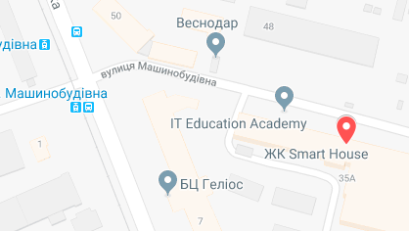

КОНТАКТНЫЕ ДАННЫЕ
ITEA
ЖК “Smart House”, ул. Машиностроительная, 41 (м.Берестейская)
ЖК «Корона» улица Срибнокильская,1 м. Позняки
+38 (044) 599-01-79
facebook.com/Itea
info@itea.ua
itea.ua

